Slide 1
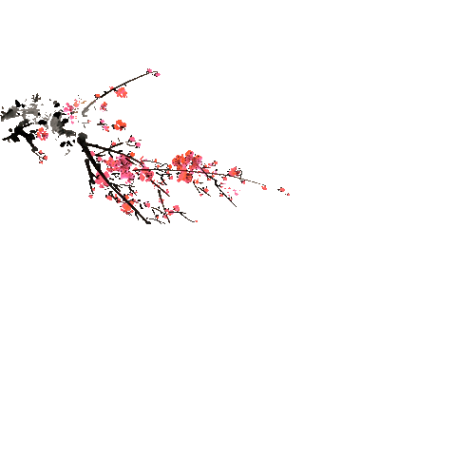
國際教育旅行 經驗分享

Slide 2
景點篇
HOMESTAY農村體驗篇
學校交流篇
體驗學習篇
台日文化差異篇
與一般旅行之差異篇

Slide 3
景點

Slide 4
行程
第二天：嚴島神社→原爆紀念公園→HOMESTAY
第三天：毛巾博物館→學校參觀→道後溫泉
第四天：地中美術館→安藤忠雄美術館-住家計畫
第五天：金刀比羅宮→栗林公園→倉敷美觀地區
第六天：姬路城→大阪今昔生活館→道頓掘、心齋橋
第七天：大阪市環境局舞洲工廠→大阪文字燒體驗→大阪城→Grand Front Osaka

Slide 5
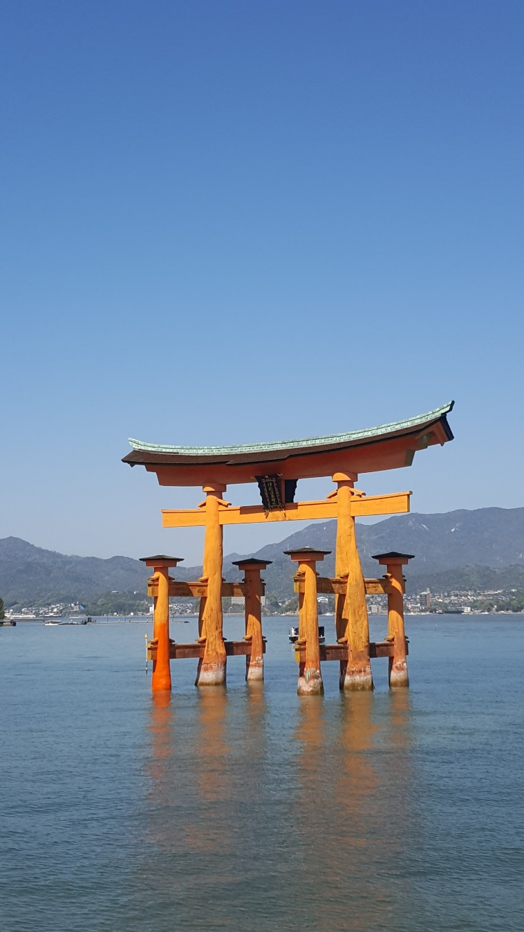
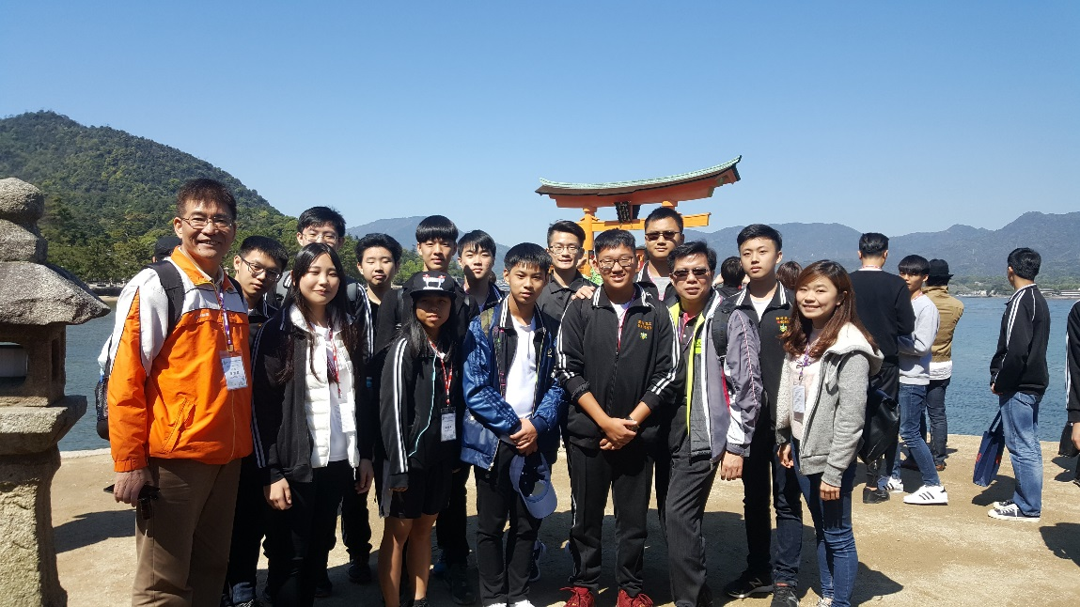
嚴島神社-水上鳥居
神社建立於公元593年，已有1400多年的歷史。他前方的鳥居譽為日本三景之一，被日本政府列為國寶。因為潮汐的變化，有時為可以走過去的陸地，有時為浮在水上的鳥居。我們去到的當天，剛好是漲潮的時候，頗為幸運的。

Slide 6
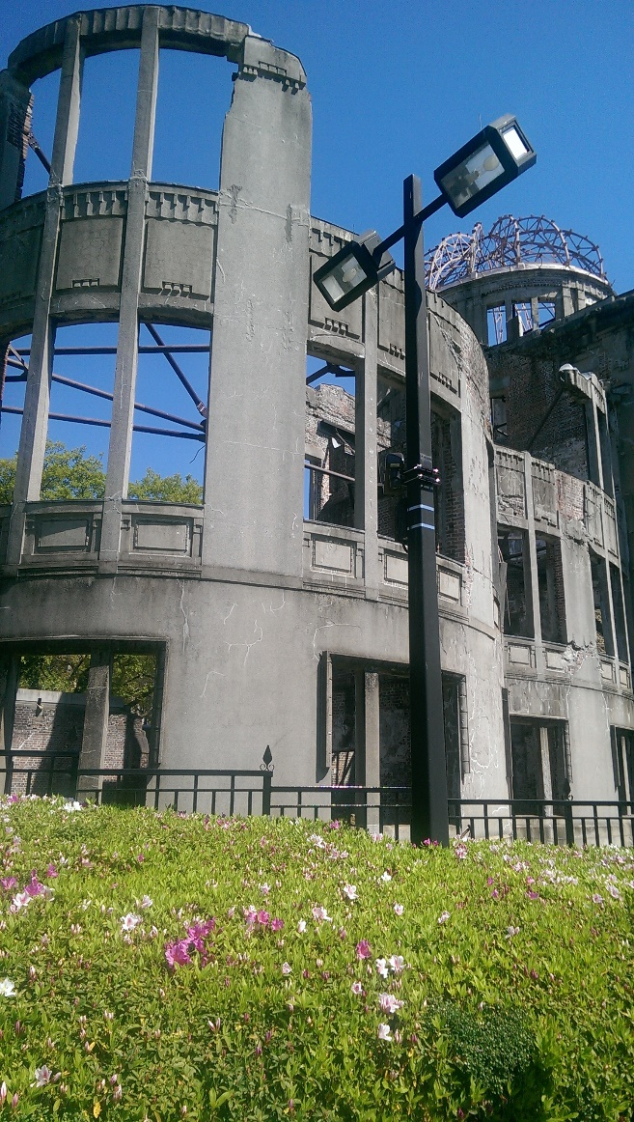
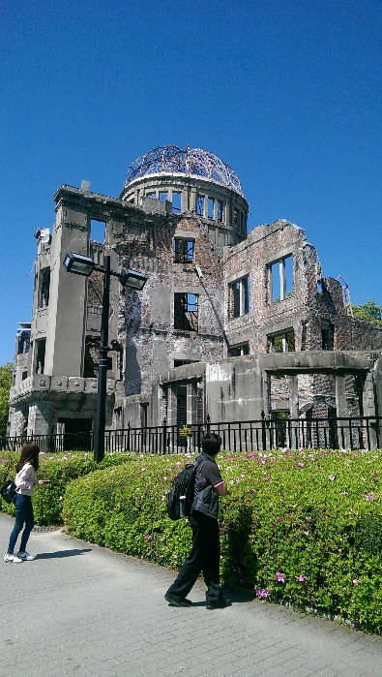
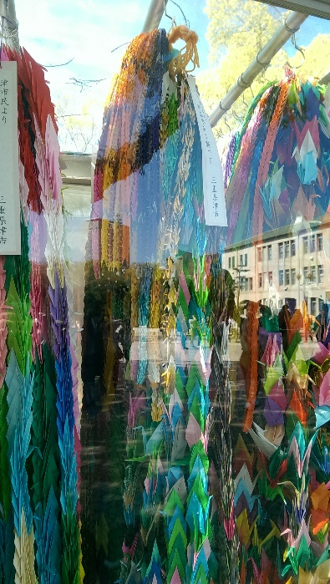
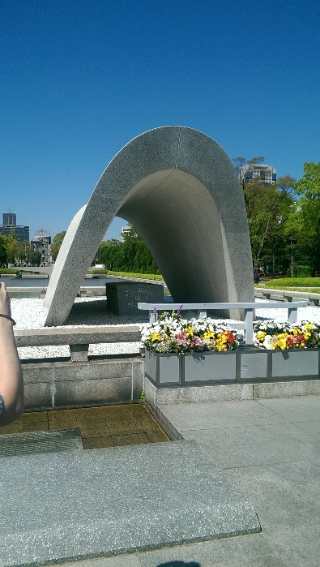
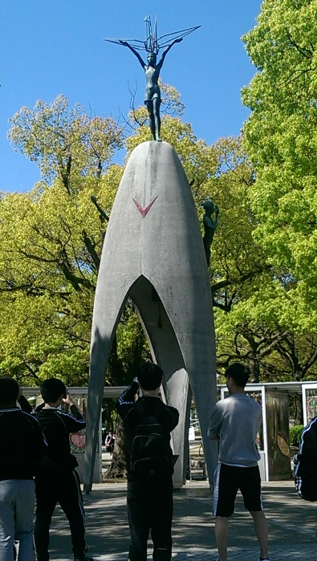
原爆紀念公園-被炸一半的建築物
想必大家對於二次大戰很熟悉了吧。當初美國為了測試原子彈的威力，而在敵方的陣營投下了兩顆原子彈，其中一顆就是投在廣島這裡。但大家會想說，為何不投在東京等的大城市，因為當初美軍與其他國家認為，投在人口眾多處，會造成很大的傷害，因此將原子彈投在廣島及長崎。但，你不覺得這個邏輯還蠻奇怪的嗎？

Slide 7
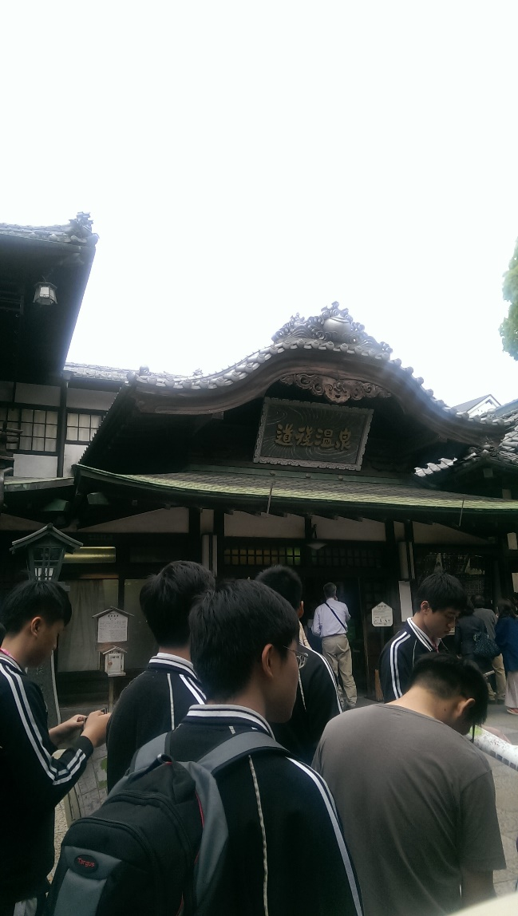
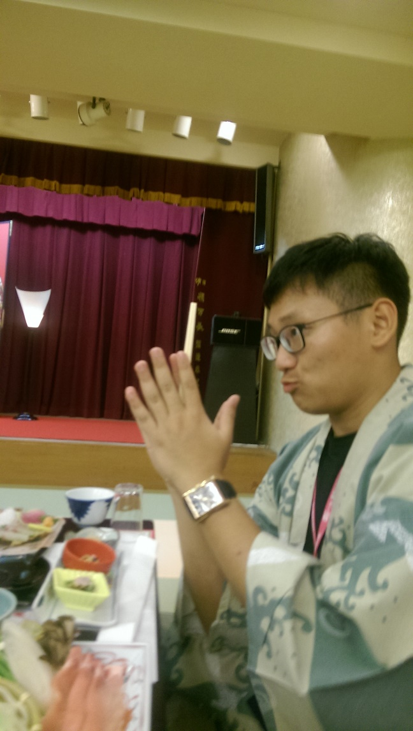
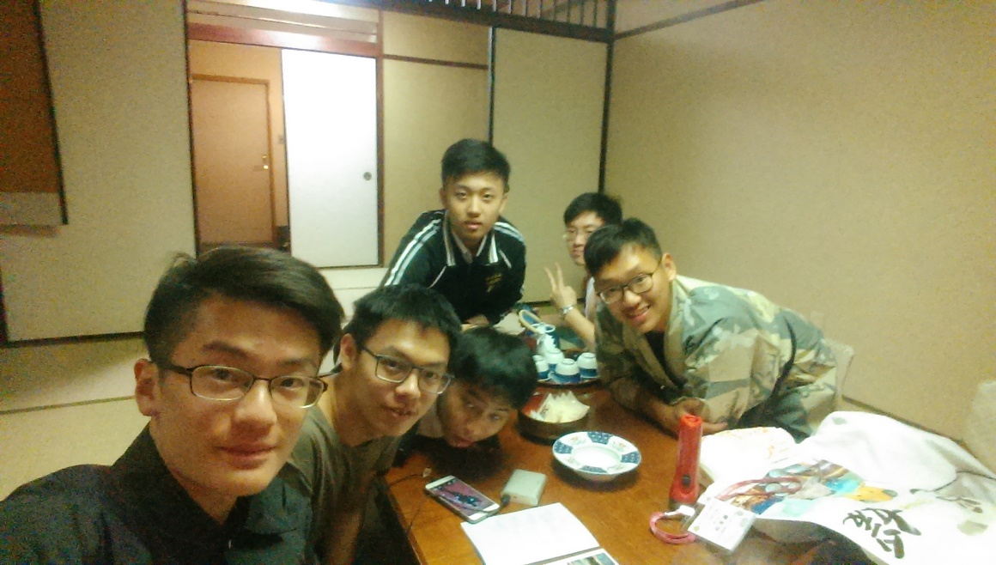
道後溫泉-不開玩笑 坦誠相見
他是日本三古湯之一。他也是著名電影『神隱少女』的取材地點。而在車站附近、有一個機關大鐘，也是另外一個著名的地標。

Slide 8
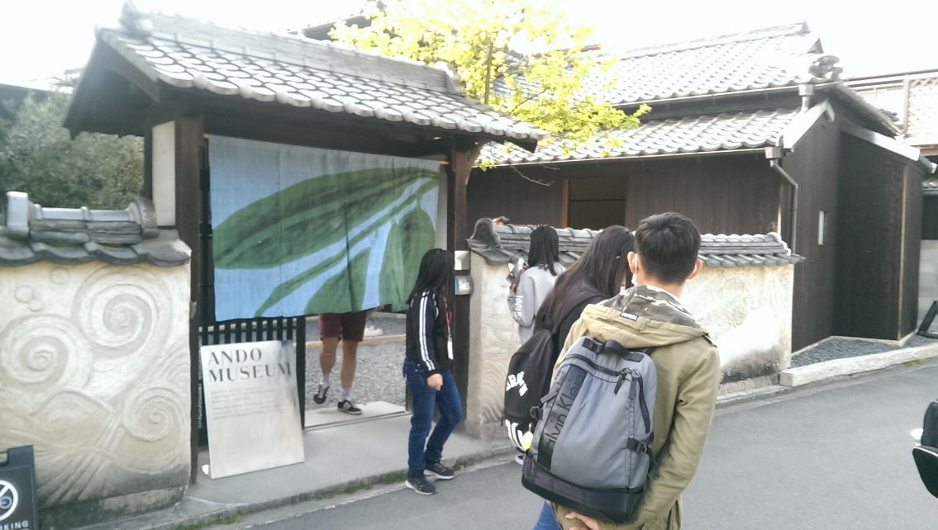
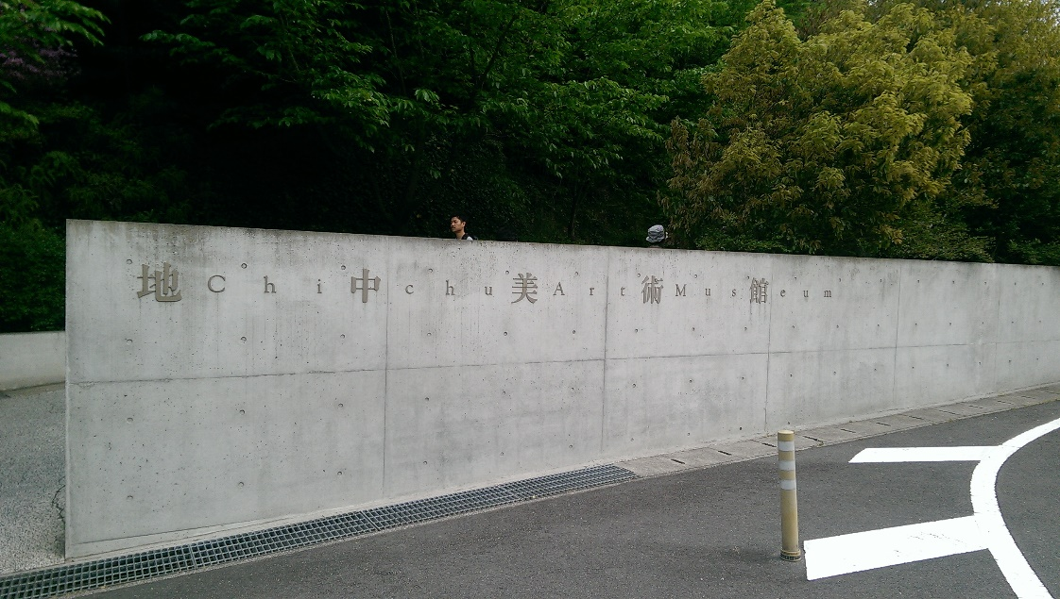
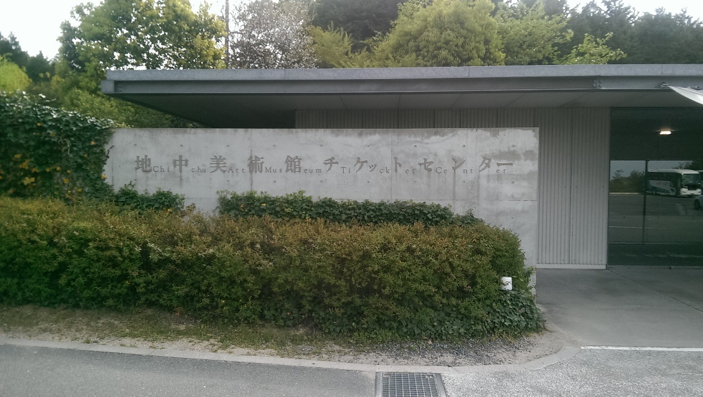
地中美術館-淋漓盡致
說真的，這個景點真的是非常得可惜，雖然我是第一批進去的，但我仍覺得時間是非常的不充裕。
這裡面有非常多的錯視，光影的運用等等，以及建築物的工法，更何況是蓋在與地平面一樣的高度，又要運用到清水模的技術，這真的是得來不易，我真是大開眼界。

Slide 9
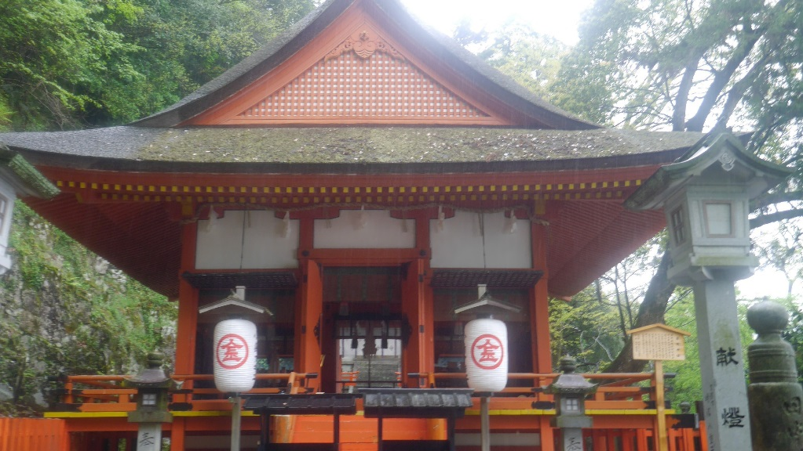
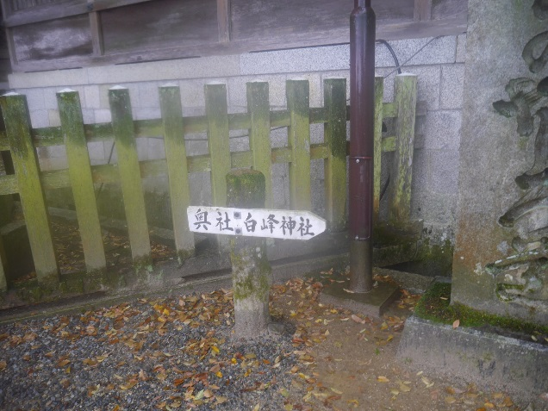
金刀比羅宮-你的1368自己爬
1368階階梯。聽起來很好爬，聽說海拔高度大概是400多公尺呢！
除了金刀比羅宮是一個亮點外，另外一個就是他們的參拜犬。據說在2.300年前，因為上了年紀但卻想參拜，把自已掛著心願牌的小狗委託要前往關西的人帶去，到關西後再尋找要去四國的人帶去，一站一站的轉，終於到達目的地，小狗就是主人的分身，回程也是以相同方式回來。因此這就是參拜犬的由來。

Slide 10
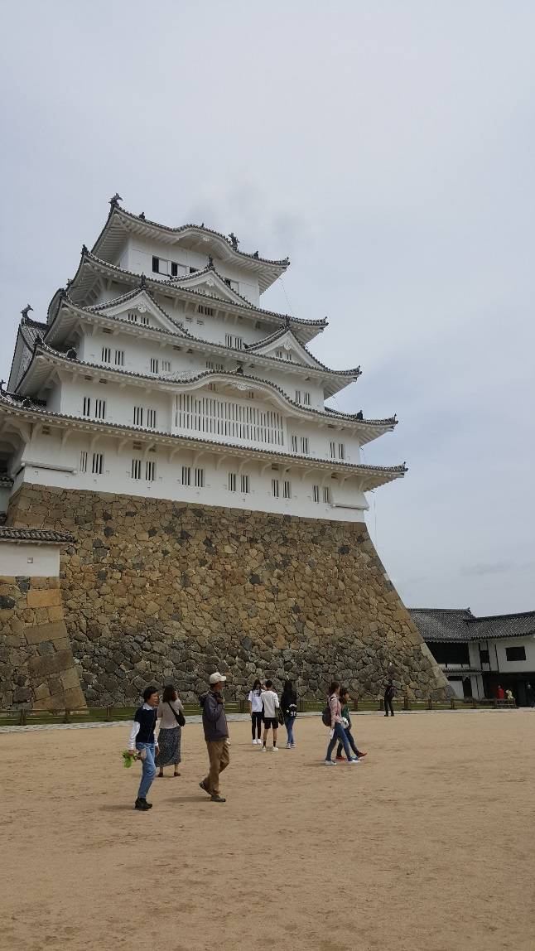
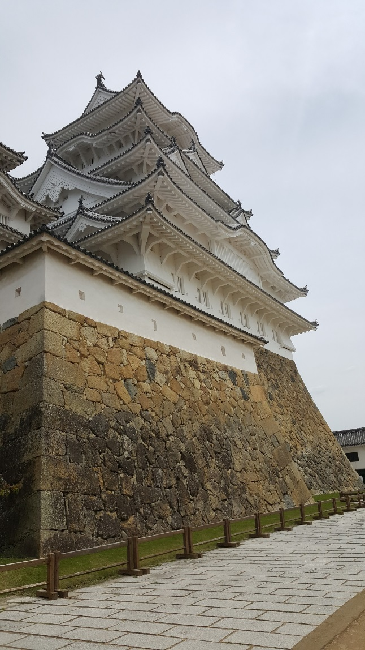
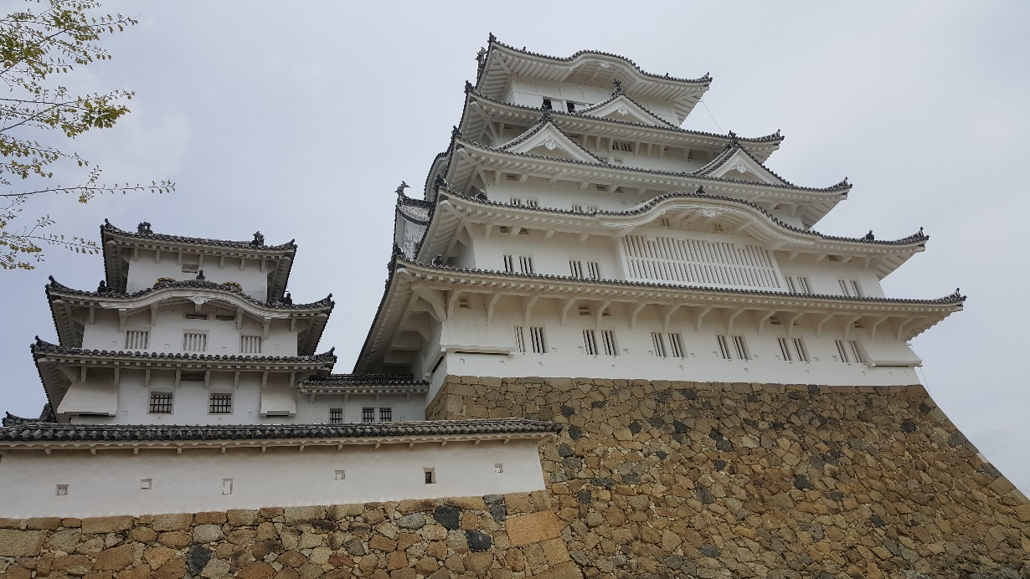
姬路城-世界遺產、日本三大古城之一
它建立於1333年，他以他的白色外牆出名，他又稱為白鷺城，而且他是保留度最高的古城，除了他的保養外，可能都是從1333年保留下來的。他在2015年翻修完成，重新對外展覽。

Slide 11
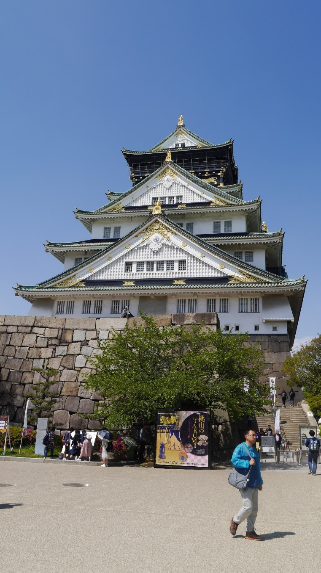
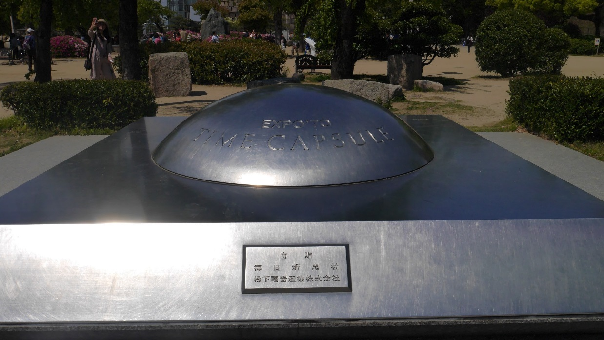
大阪城-極重要的定位
大阪成建立於1583年，但因美軍在1948年接管了大阪成但因用火不慎燒掉了，1950年開始重修。因此保流的程度不像姬路城的古色古香，反而是裝修完善的現代科技，還頗讓我失望的。

Slide 12
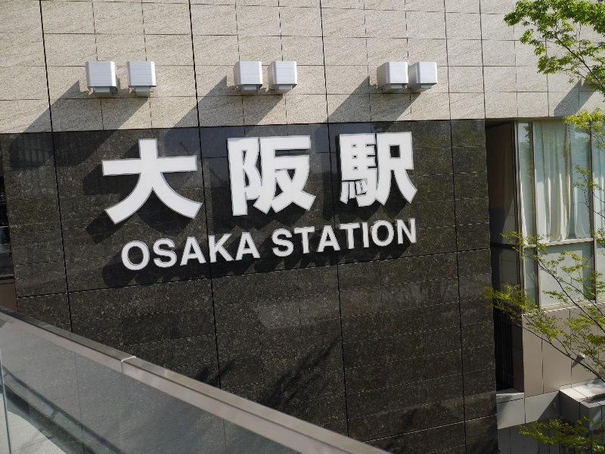
Grand Front Osaka-Original product
Grand Front Osaka就位於大阪的都市區，這是一個原創品牌的原地，鄰近於大阪車站，出站後就是一個大型的廣場。
這些都市規劃都是台灣望塵莫及的。他們的車站的出口，以及他們的規劃，井然有序，但我真的不是一個對日本的自卑感，而是感覺台灣的進步，與其他國家相比，還真的是差很多，台灣需要再花多少年，才能跟日本一樣，對於群體的認同性，對於國家的認同性，對於高二上次段考說的素質，還會再差多少年，才能向日本一樣的進步。

